Slide 1

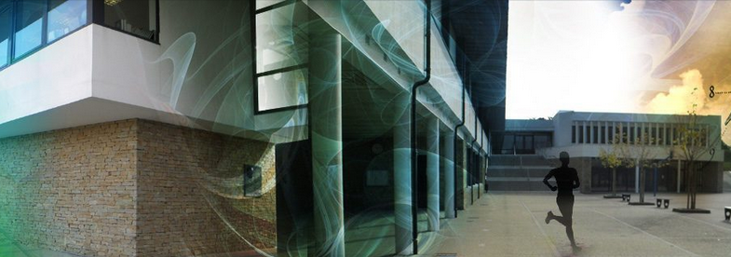
Collège Soljenitsyne Aizenay
- Année 2021/2022 -
Après la classe de 3ème

Slide 2



Les bonnes questions à se poser…
Réunion d’informations parents
Journées portes ouvertes
Les voies de formation
La durée des études
La sélection
Le lieu
L’organisation
…
Les goûts et centres d’intérêt
La personnalité
Les aptitudes
La motivation
Le niveau scolaire
L’attitude par rapport à
l’activité scolaire
…
?
?
Connaissance
de soi
Connaissance
des
formations
Mini-stages
lycées
?
Connaissance
de l’environnement
professionnel
et économique
Stages entreprise
Les secteurs professionnels
Le contenu du métier
Les conditions de travail
Les horaires
Les débouchés
Le salaire
…
… ou les éléments à prendre
en considération dans le choix d’orientation.
Notes:
Quand une personne construit un parcours, elle compare de façon plus ou moins consciente la connaissance qu’elle a d’elle-même, des métiers et des formations pour formuler des choix.
Cette connaissances est forcément partielle, a plus forte raison chez les adolescents. Il peut y avoir des représentations sur chacun de ces pôles de connaissance.
L’idée en 3è est de permettre aux élèves d’enrichir ces représentations afin de les amener à faire des choix. L’objectif : de les rendre curieux.
Des actions sont mises en places par le collège mais vous êtes parents les premiers accompagnants de cette démarche. (surtout si c’est un projet d’apprentissage)
Au collège :
- informations en classe par PP et Psy EN,
- RDV individuel
- Mini stage en établissements
- Stage en entreprise
Réunion avec les proviseurs,
informations sur les procédures d’affectation, d’inscriptions…
Hors du collège
- possibilité de faire stage pdt vacances
- Aller aux PO
- Parler de son métier
- Faire les démarches auprès des établissements ( Privés, CFA), auprès des employeurs si c’est de l’apprentissage. (aider à faire des recherches, téléphoner, se présenter…)

Slide 3
Deux voies possibles
Quelle voie, pour qui ?
Voie professionnelle
(statut scolaire ou apprentissage)
Voie technologique
Voie générale
Bac professionnel
Bac technologique
Bac général
CAP
T^{ale} professionnelle
T^{ale} technologique
T^{ale} générale
2e année
1re professionnelle
1re technologique
1re générale
1re année
2nde spécifique
2de professionnelle
2de générale et technologique
Lycée professionnel
ou CFA (apprentissage)
Lycée Général et technologique
classe de 3e

Slide 4
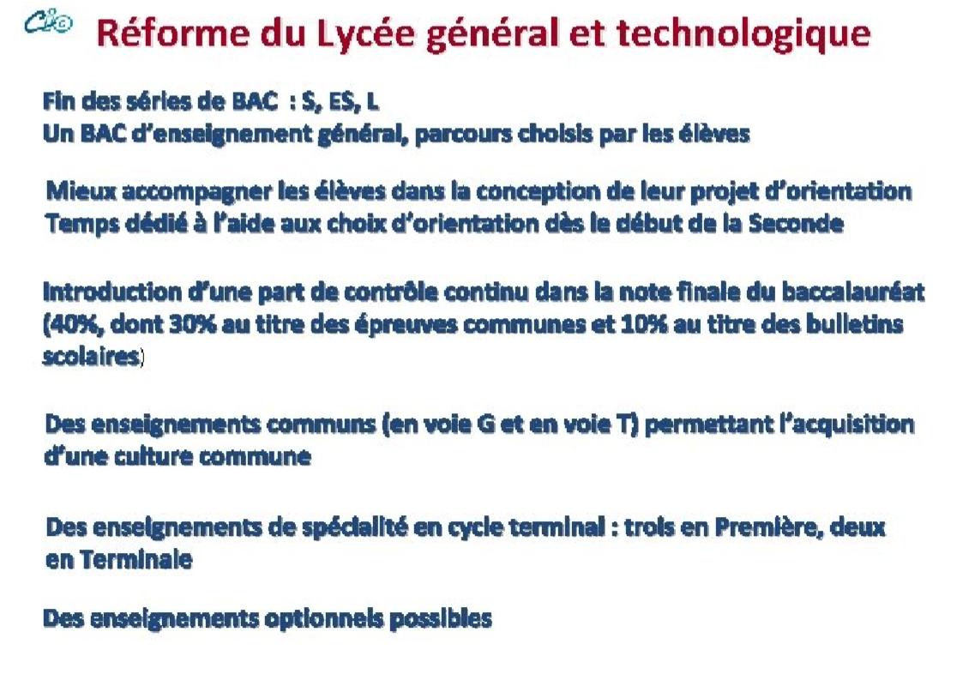

Slide 5
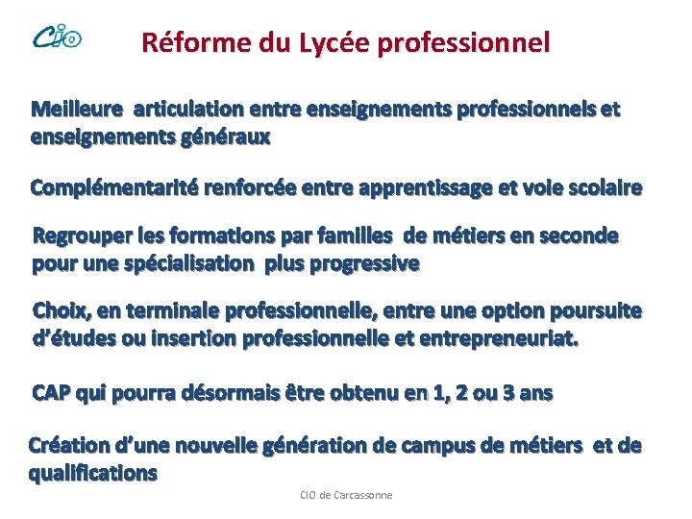

Slide 6
La seconde générale et technologique
Au lycée général et technologique, la classe de seconde est commune à tous les élèves.
Ils suivent des cours communs
  Français
  Histoire – géographie
  Langue vivante A et langue vivante B
  Mathématiques
  Physique – chimie
  Sciences de la vie et de la Terre
  Education physique et sportive
  Enseignement moral et civique
  Sciences numériques et technologie
  Sciences économiques et sociales
Ils bénéficient d’un accompagnement
  Un test de positionnement en début d’année pour connaître leurs acquis et leurs besoins en français et en mathématiques
  Un accompagnement personnalisé en fonction des besoins de l’élève
  Du temps consacré à l’orientation
Ils peuvent ajouter une ou deux options
Latin
Grec
Sciences de gestion
Sciences de l’ingénieur
Langues vivantes
Section européenne
Section sportive
Atelier théâtre
Au cours de l’année de seconde, chaque élève réfléchit à la suite de son parcours vers la voie technologique ou la voie générale.

Slide 7


Les Bacs Technologiques
Bac STAV
Bac STMG
Management et de la Gestion
Agronomie et du vivant
Des enseignements communs à toutes les séries
+
Des enseignements de spécialité
(3 en 1ère et 2 en terminale)
+
Des enseignements optionnels
Bac STD2A
Design Arts appliqués
Bac STL
Laboratoire
Bac ST2S
Santé et social
Bac STI2D
Industrie, développement durable
Bac STHR
Bac STMD
Hôtellerie, restauration
Danse, musique

Slide 8
La voie GENERALE en 1re et Terminale
Tous les élèves suivent des enseignements communs :
  Français / Philosophie
  Histoire – géographie
  Enseignement moral et civique
  Langue vivante A et langue vivante B
  Education physique et sportive
  Enseignement scientifique
Les élèves suivent des enseignements de spécialité
  Arts
  Humanités, littérature et philosophie
  Littérature et langues et cultures de l’Antiquité
  Langues, littératures et cultures étrangères et régionales
  Histoire-géographie, géopolitique et sciences politiques
  Sciences économiques et sociales
  Mathématiques
  Physique-chimie
  Sciences de la vie et de la Terre
  Numérique et sciences informatiques
  Sciences de l’ingénieur
  Biologie-écologie (lycées agricoles)
Les enseignements de spécialité permettent d’approfondir ce qui motive et qui prépare à l’enseignement supérieur.
Les sites et documents de l’ONISEP donnent la carte des enseignements de spécialité proposés dans les établissements

Slide 9
La voie technologique en 1re et Terminale
Tous les élèves suivent des enseignements communs :
  Français / Philosophie
  Histoire – géographie
  Enseignement moral et civique
  Langue vivante A et langue vivante B (+enseignement techno en langue vivante)
  Education physique et sportive
  Mathématiques
Les élèves suivent les enseignements de spécialité de la série choisie :
  ST2S : Sciences et technologies de la santé et du social
  STL : Sciences et technologies de laboratoire
  STD2A : Sciences et technologies du design et des arts appliqués
  STI2D : Sciences et technologies de l’industrie et du développement durable
  STMG : Sciences et technologies du management et de la gestion
  STHR : Sciences et technologies de l’hôtellerie et de la restauration
  S2TMD : Sciences et techniques du théâtre, de la musique et de la danse
  STAV : Sciences et technologies de l’agronomie et du vivant (dans les lycées agricoles uniquement)
Chaque série permet d’approfondir des enseignements de spécialité concrets et pratiques pour bien préparer aux études supérieures.
Les sites et documents de l’ONISEP donnent la carte des séries proposées dans les établissements

Slide 10
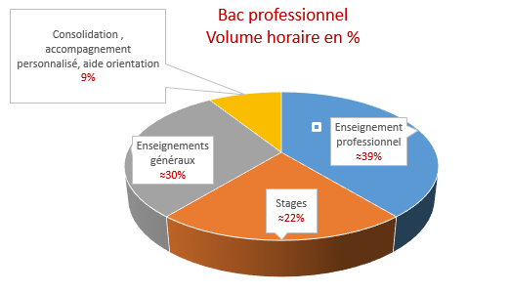
Programme du bac professionnel
Des enseignements généraux
Français, histoire géographie et enseignement moral et civique
Mathématiques
Langue vivant A
Sciences ou langue vivante B (selon les spécialités)
Arts appliqués
EPS
Des enseignements professionnels
Formation en milieu professionnel
seconde : 4 à 6 semaines
première : 6 à 8 semaines
terminale : 8 semaines
Consolidation, accompagnement
personnalisé et préparation à l’orientation

Slide 11
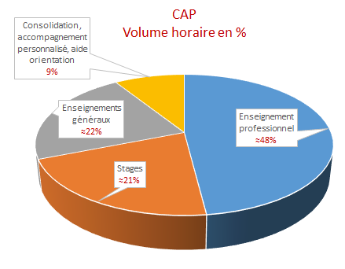
Programme du CAP
Des enseignements généraux
Français, histoire géographie et enseignement moral et civique
Mathématiques-sciences
Langues vivantes
Arts appliqués et culture artistique
EPS
Des enseignements professionnels
Formation en milieu professionnel
1ère année : 6 à 7 semaines
terminale CAP : première : 6 à 7 semaines
Consolidation, accompagnement
personnalisé et préparation à l’orientation

Slide 12
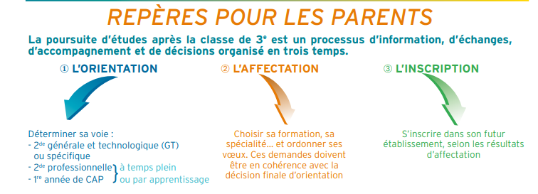
TSO
Téléservice orientation
TSA
Téléservice affectation
Téléservice
inscription

Slide 13
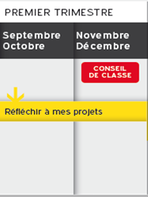
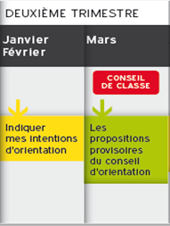
TSO
Notes:
13

Slide 14
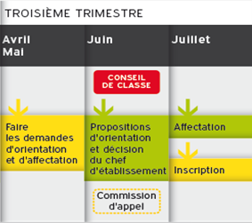
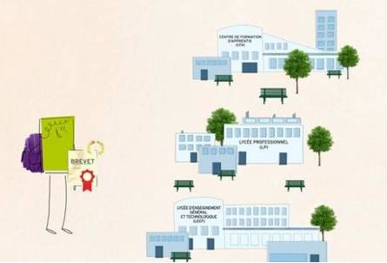
VOIE GENERALE ET TECHNOLOGIQUE
OU
VOIE PROFESSIONNELLE
TSO
TSA
TSI

Slide 15



Quelques sites internet
Les formations en Pays de la Loire
Document sur le site du collège
Notes:
15

Slide 16
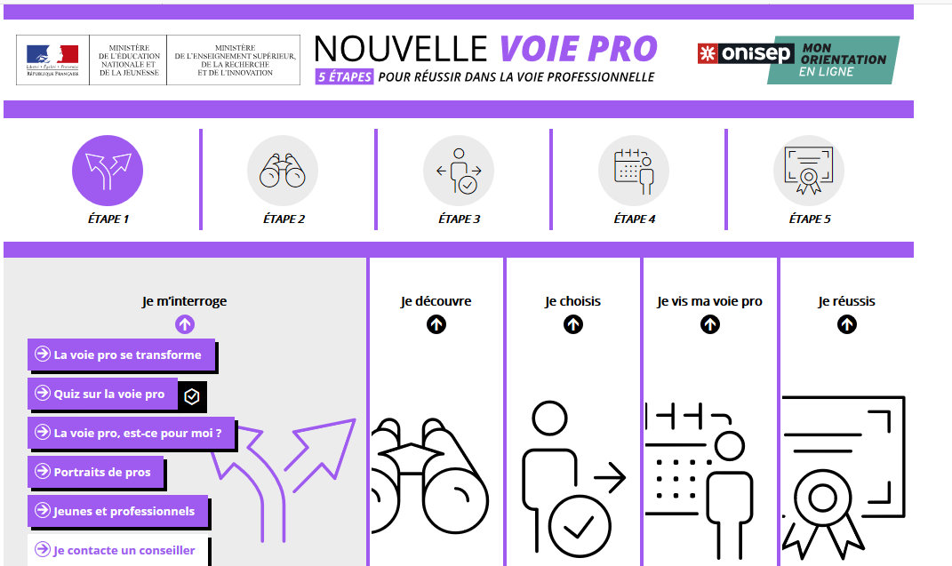

http://www.nouvelle-voiepro.fr/
http://www.secondes-premieres2020-2021.fr/

Slide 17
Mme BONNET
Psychologue de l’Education Nationale
Spécialité Education Développement et conseil en Orientation
au collège : Le vendredi
S’adresser à la vie scolaire ou me contacter directement pour prendre un rendez-vous.
emmanuelle.bonnet@ac-nantes.fr
Notes:
Pour vous conseiller dans vos choix : PP et COP

Slide 18
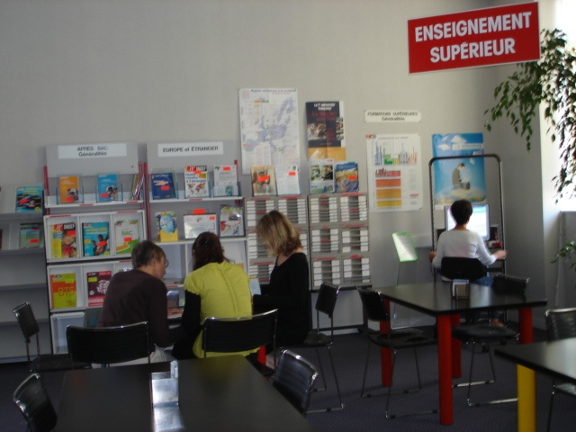
Centre d’Information et d’Orientation
Cité administrative Travot
BP 794 - 85020 LA ROCHE SUR YON
Téléphone : 02.51.37.06.25
Service public et gratuit de l'Éducation Nationale pour tout public
des espaces documentaires en libre accès,
des ressources pour vos recherches sur les formations, les
métiers, les emplois, un accompagnement individuel
et une aide personnalisée.
Le C.I.O. est ouvert durant les congés scolaires :
du lundi au vendredi de 10 h à 12 h 30 et de 13 h 30 à 17 h.
Notes:
18

Slide 19
MERCI DE VOTRE ATTENTION
Notes:
19

